Slide 1
Государственное профессиональное образовательное учреждение
«Прокопьевский строительный техникум»
АТЕСТАЦИОННОЕ ПОРТФОЛИО
Ильина Елена Борисовна,
Мастер производственного обучения,
первой квалификационной категории
2023

Slide 2
Визитная карточка мастера производственного обучения
Дата рождения: 10.06.1972 года
Приказ ГПОУ ПСТ о назначении на должность преподавателя от 25.08.2022г № 97
Преподаваемая производственная дисциплина: кирпичная кладка
Образование: средне-специальное, Прокопьевский техникум физической культуры, по специальности физическая культура, присвоена квалификация преподаватель-организатор физической культуры.
Повышение квалификации, 2022 г., ГАПОУ «Кузбасский колледж архитектуры, строительства и цифровых технологий», программа профессионального обучения «Каменщик», 150 ч.; 2022 г., ГПОУ «Профессиональный колледж г. Новокузнецка», программа повышения квалификации «Дополнительная профессиональная программа повышения квалификации, педагогических работников по освоению компетенций, необходимых для работы с обучающимися с инвалидностью и лицами ОВЗ», 72 ч.

Slide 3
2023 г., ООО «Центр инновационного образования и воспитания» г. Саратов, программа повышения квалификации «Навыки оказания первой помощи», 36 ч. 2023 г., ГПОУ «Профессиональный колледж г. Новокузнецка» программа повышения квалификации «Подготовка региональных экспертов конкурса профессионального мастерства «Абилимпикс», 72 ч.. Диплом эксперта Регионального чемпионата по профессиональному мастерству « Профессионалы»-2023 в Кузбассе. Сертификат эксперта VIII Регионального чемпионата по профессиональному мастерству среди инвалидов и лиц ограниченными возможностями здоровья «Абилимпикс» 2023 в Кузбассе. Стаж педагогической работы 1 год, 2 мес.
Общий трудовой стаж : 30 года: - в данной должности 1год,2мес; - в данном учреждении 1 год, 2 мес.

Slide 4
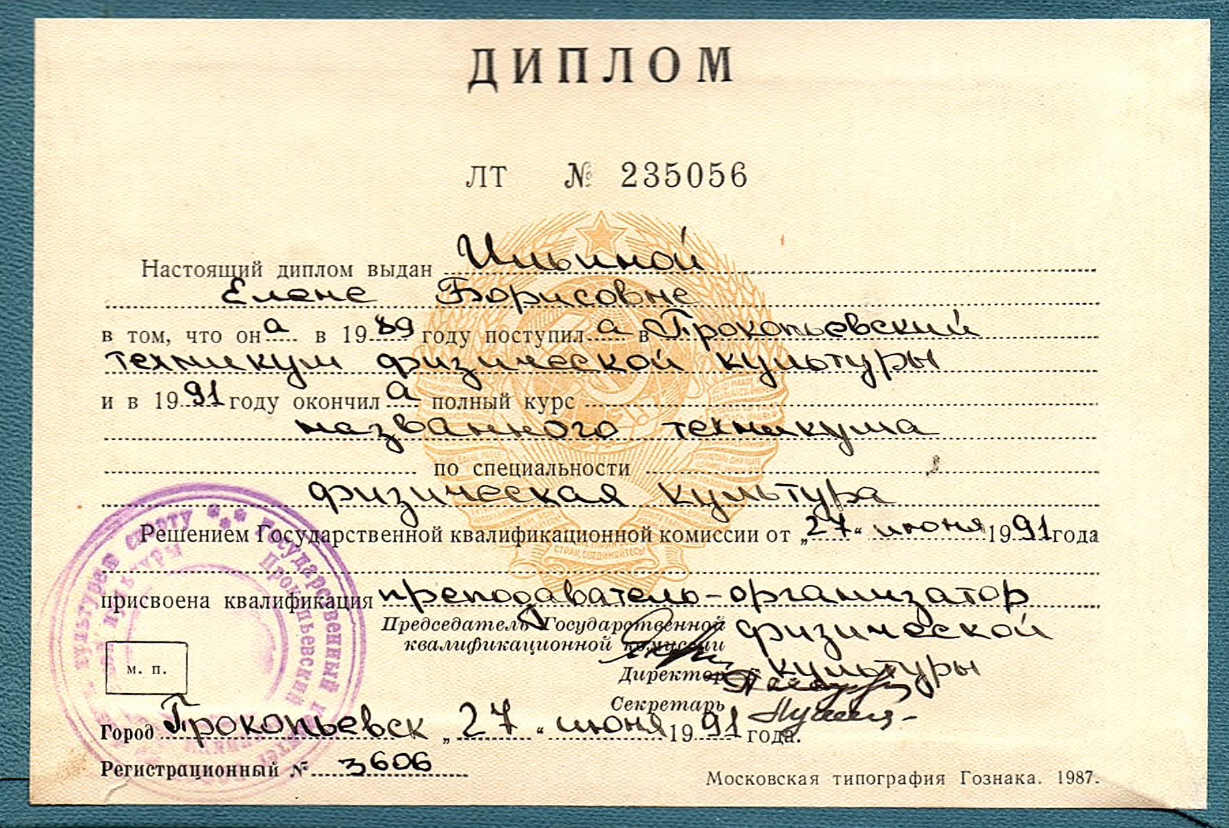

Slide 5
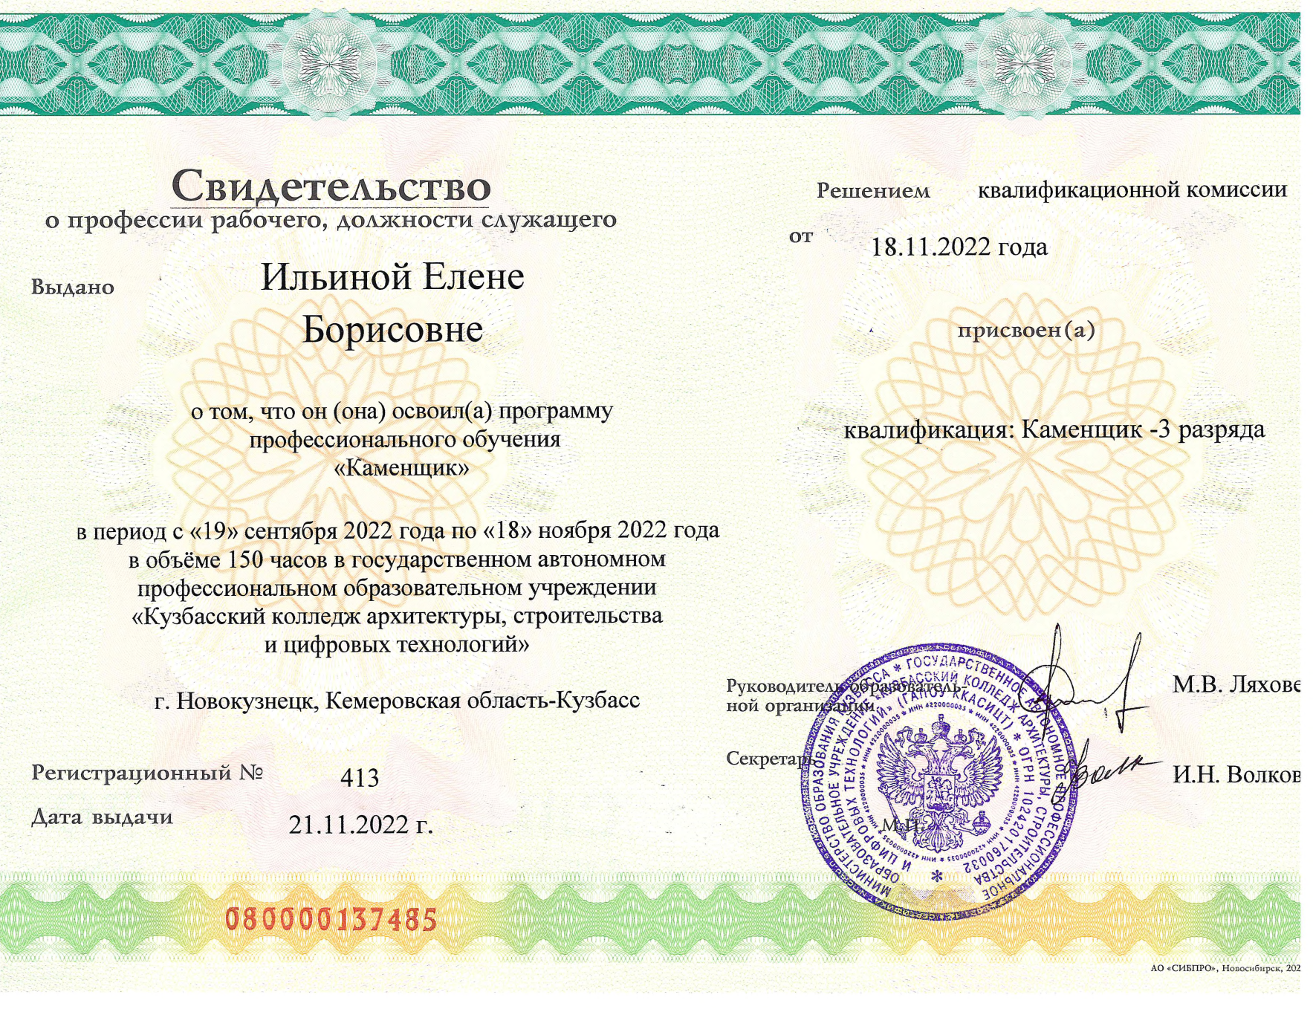

Slide 7
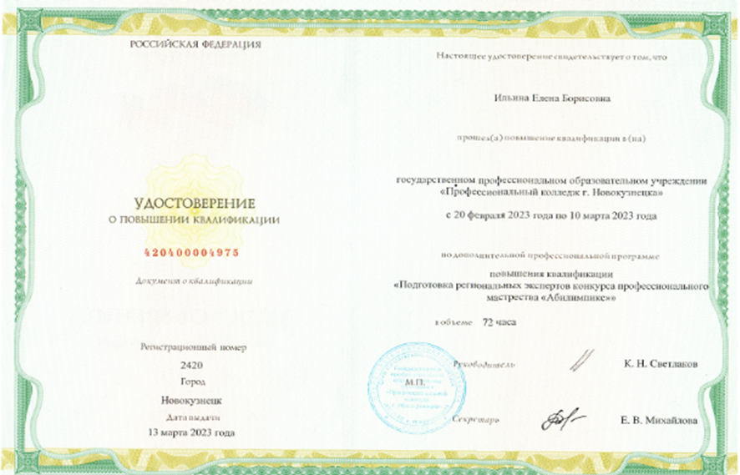

Slide 8
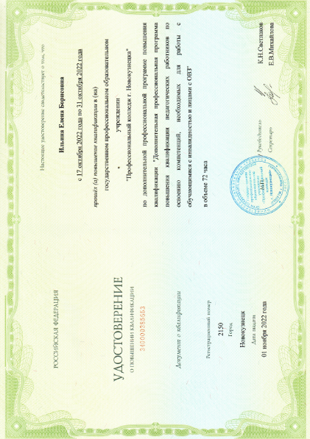

Slide 10
